Slide 1
Trabalho 2 - Implantação Threads
Faculdade Cesusc
ADS41 - Sistemas Operacionais | Análise e Desenvolvimento de Sistemas
Uryel Haddad Navarro

Slide 2
Desbloqueando Eficiência com Análise de Logs em Paralelo
Threads são a chave para a eficiência na análise de logs de servidores.
Ao analisar vários arquivos de log de forma simultânea, as threads permitem que você economize tempo e processar grandes volumes de dados mais rapidamente.
Threads para análise de logs de servidores:
Mais eficiente;
Processa grandes volumes de dados mais rapidamente;
Pode ser aplicada a diversos cenários.

Slide 3
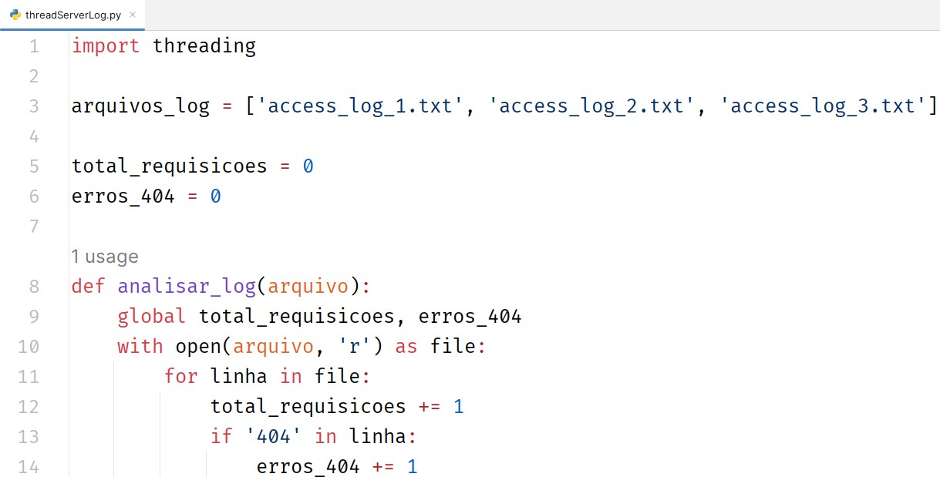
Script Python de Análise de Logs
Objetivo: Tem como objetivo analisar registros de logs de servidores.
Funcionamento: O script começa com uma lista de arquivos de log a serem analisados. Em seguida, ele utiliza a biblioteca threading para criar threads, cada uma responsável por analisar um arquivo de log específico.
Resultados: O script coleta duas informações cruciais durante a análise: o total de requisições e o total de erros 404.

Slide 4
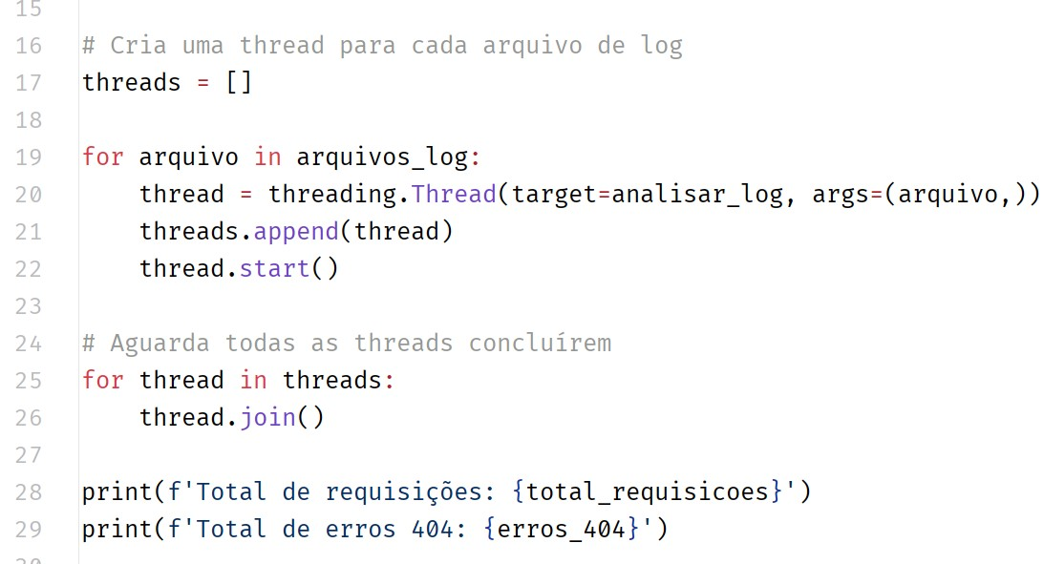

Apresentação dos Resultados: Após a conclusão das threads, o script apresenta os resultados na saída padrão, informando o total de requisições e o total de erros 404 encontrados nos arquivos de log.

Slide 5

Eficiência na Análise
Esse exemplo demonstra como as threads podem ser usadas para aprimorar a eficiência da análise de logs, economizando tempo e recursos.
Download(script e logs):
https://github.com/uryeln/threadsClass

